Slide 1
Generative
Deep Learning

Slide 2
Diffusion Models

Slide 3
Diffusion Models
Os modelos de difusão são uma das técnicas mais influentes para geração de imagens, ao lado das GANs (Generative Adversarial Networks), e se destacaram ao longo da última década.
Hoje, esses modelos superam as GANs em muitos benchmarks e estão se tornando a escolha para modelagem generativa, especialmente em domínios visuais (exemplo: DALL·E 2 da OpenAI e o ImageGen do Google para geração de imagens a partir de texto)
Fonte: FOSTER, 2023.

Slide 4
Diffusion Models
Uma história para entender a ideia:
Você está em uma loja de eletrônicos. Em vez de uma grande variedade de marcas de televisores, há centenas de cópias idênticas do mesmo modelo, conectadas em sequência, se estendendo para o fundo da loja. As primeiras televisões exibem apenas ruído aleatório.

Slide 5
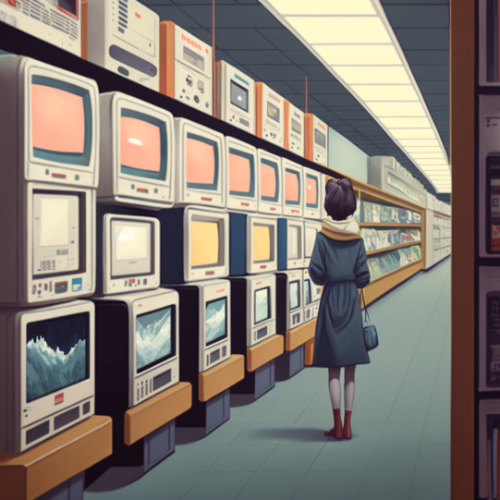
Diffusion Models
O vendedor, percebendo sua confusão, se aproxima e explica que essa é a nova TV DiffuseTV, que promete revolucionar a indústria do entretenimento. Enquanto fala, ele caminha pela loja, indo mais fundo ao lado das TVs.
Midjourney
Fonte: FOSTER, 2023.

Slide 6
Diffusion Models
Durante o processo de fabricação, as imagens de programas de TV anteriores são corrompidas com ruído aleatório até se tornarem indistinguíveis de puro ruído.
As TVs são projetadas para remover esse ruído em pequenos passos, tentando prever como eram as imagens antes de receberem o ruído.
À medida que você caminha pela loja, percebe que as imagens nas televisões ficam cada vez mais claras, até que, ao chegar no final da linha, a última TV exibe uma imagem perfeita.
Fonte: FOSTER, 2023.

Slide 7
Diffusion Models
A verdadeira inovação da DiffuseTV está em seu funcionamento. Em vez de escolher um canal para assistir, o espectador escolhe uma configuração inicial aleatória de estática.
A partir disso, a TV gera uma imagem diferente, que pode até ser guiada por um prompt de texto. A DiffuseTV permite ao usuário criar qualquer imagem que desejar, proporcionando liberdade total de escolha e criatividade.
Fonte: FOSTER, 2023.

Slide 8
Denoising Diffusion Models (DDM)

Slide 9
Diffusion Models
O conceito central por trás de um Modelo de Difusão Denoising (DDM) é simples: treinamos um modelo de aprendizado profundo para remover o ruído de uma imagem em uma série de pequenos passos.
Começando com puro ruído aleatório, teoricamente, deveríamos ser capazes de aplicar o modelo repetidamente até que a imagem gerada se pareça com uma amostra extraída do conjunto de dados de treinamento
Fonte: FOSTER, 2023.

Slide 10
Diffusion Models
Vamos utilizar o Oxford 102 Flower dataset, disponível no Kaggle. Ele contém mais de 8.000 imagens coloridas de diversas espécies de flores, ideal para treinar modelos de geração de imagens.
Veja o notebook da aula:
Fonte: FOSTER, 2023.

Slide 11
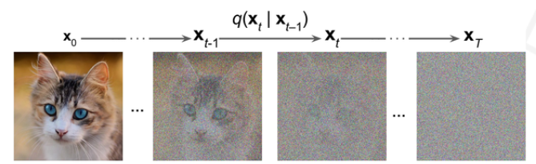
Diffusion Models
O Processo de Difusão para Frente (Forward Diffusion)
A ideia aqui é corromper uma imagem real aos poucos, ao longo de muitos passos (por exemplo, 𝑇 passos), até que ela se torne indistinguível de um ruído Gaussiano padrão — ou seja, com média zero e variância 1.
Para isso, define-se uma função que adiciona uma pequena quantidade de ruído Gaussiano à imagem, gerando uma nova imagem a partir dela​. Ao aplicar essa função repetidamente, obtemos uma sequência de imagens​, cada vez mais ruidosa.
Fonte: FOSTER, 2023.

Slide 12
Diffusion Models
Durante o processo de difusão (adição de ruído), é possível variar a quantidade de ruído aplicada em cada passo. Essa variação é chamada de diffusion schedule.
No artigo original de Ho et al. (2020), foi utilizado de modo que o ruído aumenta linearmente com de 0.0001 até 0.02. Isso significa que:
Nos primeiros passos, quando a imagem ainda está relativamente clara, o ruído adicionado é bem pequeno.
Nos últimos passos, quando a imagem já está bastante corrompida, adiciona-se mais ruído por etapa.
Fonte: FOSTER, 2023.

Slide 13
Diffusion Models
Esse tipo de estratégia ajuda a preservar melhor a estrutura da imagem original nas primeiras fases da difusão e acelera a degradação nas fases finais.
def linear_diffusion_schedule(diffusion_times):
min_rate = 0.0001
max_rate = 0.02
betas = min_rate + diffusion_times * (max_rate - min_rate)
alphas = 1 - betas
alpha_bars = tf.math.cumprod(alphas)
signal_rates = tf.sqrt(alpha_bars)
noise_rates = tf.sqrt(1 - alpha_bars)
return noise_rates, signal_rates
Fonte: FOSTER, 2023.

Slide 14
Diffusion Models
Em um estudo posterior, foi descoberto que um diffusion schedule baseado em cosseno teve desempenho superior ao linear proposto no artigo original.
Fonte: FOSTER, 2023.

Slide 15
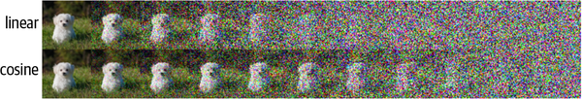
Diffusion Models
Uma comparação visual entre dois tipos de diffusion schedule aplicados a uma imagem:
Linear: o ruído é introduzido de forma constante ao longo do tempo, mas pode ser mais agressivo em estágios iniciais.
Cosseno: a degradação é mais suave no início e acelera nos estágios finais, o que ajuda a preservar melhor a estrutura da imagem nos primeiros passos.
Ambos os métodos mostram como a imagem é corrompida ao longo do tempo, com ruído sendo progressivamente adicionado em etapas igualmente espaçadas
Fonte: FOSTER, 2023.

Slide 16
Diffusion Models
O Processo de Difusão Reversa
Foco agora é remover o ruído e reconstruir a imagem original.
O objetivo é treinar uma rede neural que aprenda a inverter o processo de adição de ruído — ou seja, a rede deve aproximar a distribuição reversa que nos leva de uma imagem ruidosa a uma versão um pouco mais limpa.
Se essa rede for bem treinada, podemos:
Começar com ruído aleatório
Aplicar o processo de difusão reversa passo a passo (usando a rede neural)
Gerar uma nova imagem realista, mesmo que ela nunca tenha existido no conjunto de dados original.
Fonte: FOSTER, 2023.

Slide 17
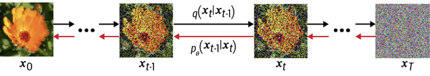
Diffusion Models
Esse é o princípio fundamental por trás da geração de imagens com modelos de difusão: transformar ruído em uma imagem plausível por meio de uma sequência controlada de remoções de ruído.
Fonte: FOSTER, 2023.

Slide 18
Semelhanças com Autoencoders Variacionais (VAEs)
O processo de difusão reversa tem várias semelhanças com o decodificador de um autoencoder variacional (VAE): em ambos, usamos uma rede neural para transformar ruído aleatório em uma saída significativa.
A principal diferença é que:
Nos VAEs, o processo direto (imagem → ruído) é aprendido pelo modelo.
Nos modelos de difusão, o processo direto é fixo e não parametrizado (ou seja, não é aprendido — apenas aplicamos ruído Gaussiano com uma agenda predefinida).
Fonte: FOSTER, 2023.

Slide 19
Função de Perda
Por conta dessa semelhança, é natural usar uma função de perda parecida com a dos VAEs. No artigo original do DDPM (Denoising Diffusion Probabilistic Model), os autores mostram que a rede neural pode ser treinada para prever o ruído 𝜀 que foi adicionado à imagem em determinado passo 𝑡, da seguinte forma:
Amostramos uma imagem x0 do dataset
Aplicamos 𝑡 passos de ruído para obter x𝑡 (uma versão da imagem original com ruído)
Passamos x𝑡 e 𝑡 para a rede neural.
A rede tenta prever o ruído original 𝜀
Calculamos o erro quadrático entre a previsão da rede e o ruído real 𝜀, e atualizamos os pesos via gradiente descendente.
Fonte: FOSTER, 2023.

Slide 20
Função de Perda
Como a rede tenta prever o ruído original 𝜀 ?
A rede tenta aprender qual foi o ruído adicionado em x𝑡, dado o próprio x𝑡 e o passo 𝑡.
Se a rede souber qual ruído foi adicionado 𝜀, ela pode removê-lo e aproximar a imagem original.
Vantagens:
A função de perda é simples: erro quadrático entre ruído real e ruído previsto
É mais eficiente e estável do que tentar prever diretamente a imagem limpa x0
Fonte: FOSTER, 2023.

Slide 21
U-Net Denoising Model

Slide 22
U-Net Denoising Model
A U-Net é um tipo de rede neural convolucional que foi originalmente criada para tarefas de segmentação de imagens médicas, mas se mostrou extremamente eficaz para tarefas de geração e reconstrução de imagens.
Essa arquitetura é composta por duas partes principais:
encoder: reduz progressivamente a resolução da imagem e extrai características profundas.
decoder: reconstrói a imagem a partir dessas características, aumentando novamente a resolução.
Fonte: FOSTER, 2023.

Slide 23
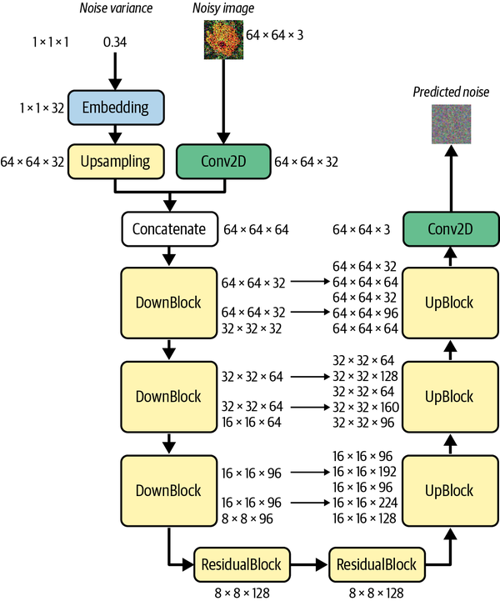
Arquitetura U-Net no Contexto de Modelos de Difusão
A U-Net tem uma estrutura semelhante à de um autoencoder variacional (VAE), pois também é dividida em duas partes:
Parte de compressão (downsampling): reduz a resolução espacial da imagem, mas aumenta o número de canais para capturar representações mais abstratas.
Parte de reconstrução (upsampling): aumenta novamente a resolução espacial enquanto reduz os canais, reconstruindo a saída.
Fonte: FOSTER, 2023.

Slide 24
U-Net Denoising Model
Os blocos DownBlock e UpBlock da U-Net utilizados no modelo de difusão contêm blocos residuais (ResidualBlocks), que são componentes fundamentais para redes neurais profundas.
Um bloco residual é um grupo de camadas com uma skip connection que soma a entrada diretamente à saída do bloco. Isso significa que o bloco aprende apenas a diferença (resíduo) entre a entrada e a saída esperada.
Skip connections permitem que informações importantes de baixo nível (como texturas e detalhes) fluam diretamente das camadas iniciais para as camadas finais, evitando a perda de detalhes que ocorreria num VAE tradicional, onde os dados passam sequencialmente de uma camada para outra.
Fonte: FOSTER, 2023.

Slide 25
U-Net Denoising Model
Cada DownBlock:
Aumenta o número de canais da imagem (profundidade) usando dois blocos residuais (ResidualBlocks), definidos por block_depth = 2.
Aplica uma camada AveragePooling2D, que reduz a resolução da imagem pela metade (downsampling).
Armazena as saídas dos blocos residuais numa lista para uso posterior (skip connections) durante a fase de reconstrução.
Fonte: FOSTER, 2023.

Slide 26
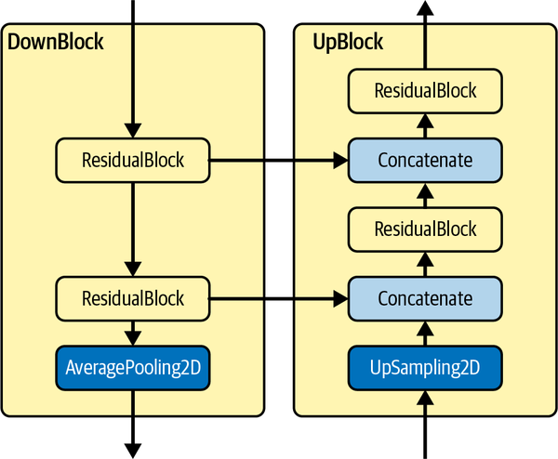
U-Net Denoising Model
Cada UpBlock:
Aplica uma camada UpSampling2D, que aumenta a resolução da imagem em 2x, usando interpolação.
Diminui o número de canais através de dois blocos residuais.
Concatena a saída com as ativações correspondentes do DownBlock equivalente (mesmo tamanho espacial), formando as skip connections da U-Net.
Fonte: FOSTER, 2023.

Slide 27
Treinando um
Denoising Model

Slide 28
Amostragem com o Modelo de Difusão
Para gerar imagens com um modelo de difusão treinado, realizamos o processo de difusão reversa:
Começamos com ruído aleatório — uma imagem de puro “noise”.
Aplicamos a rede neural diversas vezes para remover gradualmente o ruído, passo a passo, até que a imagem final seja reconhecível (por exemplo, uma flor).
Fonte: FOSTER, 2023.

Slide 29
Amostragem com o Modelo de Difusão
Importante sobre a previsão do ruído:
A rede foi treinada para prever todo o ruído presente em uma imagem ruidosa, e não apenas o ruído do último passo.
Por isso, não podemos tentar remover todo o ruído de uma vez só — isso não funcionaria, pois o modelo não é capaz de gerar uma imagem limpa diretamente do ruído puro em um único passo.
Fonte: FOSTER, 2023.

Slide 30
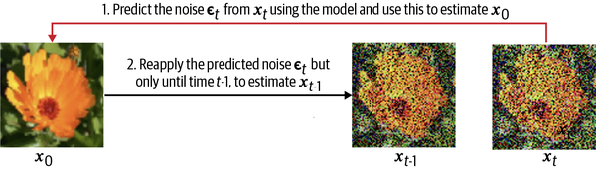
Amostragem com o Modelo de Difusão
Como funciona o processo reverso? Para passar de uma imagem com ruído para uma menos ruidosa
Usamos o modelo para prever o ruído presente em xt
Estimamos a imagem original 𝑥0 a partir dessa previsão.
Reaplicamos um pouco do ruído previsto, proporcional ao passo de tempo 𝑡, para gerar 𝑥𝑡−1.
Esse processo é repetido de forma gradual, do passo 𝑇 até 𝑡=0, gerando uma imagem cada vez mais limpa.
Fonte: FOSTER, 2023.

Slide 31
Amostragem com o Modelo de Difusão
Durante o processo de geração de imagens com o modelo de difusão (amostragem), repetimos o processo reverso de remoção de ruído em vários pequenos passos até obter uma imagem final estimada x0.
Fonte: FOSTER, 2023.

Slide 32
Diffusion Models
Suponha que você comece com a foto de um gato, anotado x0, e a cada passo de tempo t, você adiciona um pouco de ruído à imagem
Você primeiro obtém a imagem x1 , depois x2 , e assim por diante, até que o gato esteja completamente escondido pelo ruído, impossível de ver.
Fonte: GÉRON, 2022.

Slide 33
Diffusion Models
Nosso objetivo, claro, não é aplicar ruído apenas nas imagens (aos gatos). Pelo contrário, queremos criar muitos gatos novos!
Podemos fazer isso treinando um modelo que pode realizar o processo inverso.
Podemos então usá-lo para remover um pouquinho de ruído de uma imagem e repetir a operação várias vezes até que todo o ruído desapareça.
Fonte: GÉRON, 2022.

Slide 34
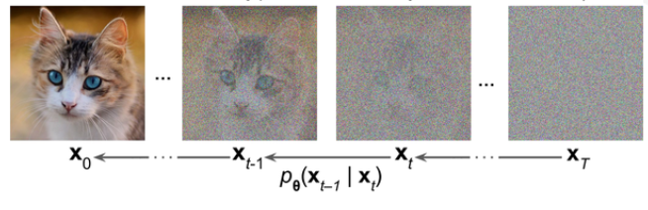
Diffusion Models
Se treinarmos o modelo em um conjunto de dados contendo muitas imagens de gatos, podemos fornecer uma imagem totalmente cheia de ruído, e o modelo fará gradualmente um novo gato aparecer
Fonte: GÉRON, 2022.

Slide 35
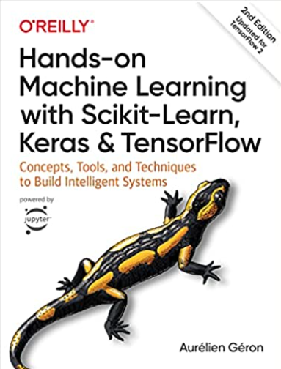
Referências
GÉRON, Aurélien. Hands-On Machine Learning with Scikit-Learn, Keras, and Tensorflow: Concepts, Tools, and Techniques to Build Intelligent Systems. Sebastopol: O'Reilly Media; 3nd ed. 2022.
Imagem: Amazon.

Slide 36
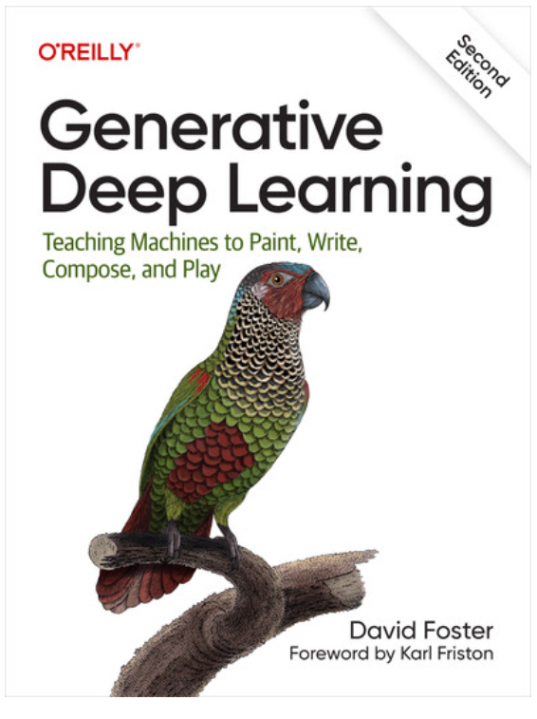
Referências
FOSTER, David. Generative Deep Learning. O'Reilly Media; 2nd ed. 2023.
Imagem: Amazon.

